Slide 1
ТОО НПО Группа Компаний DOSTI
2022
СИСТЕМЫ ПРОГРАММИРОВАНИЯ
002 Core
Лектор: Руководитель РС «ТОО «НПО «Группа Компаний «DOSTI»
Мольганов Андрей Александрович

Slide 2
Hello world
2
ТОО НПО Группа Компаний DOSTI
2022

Slide 3
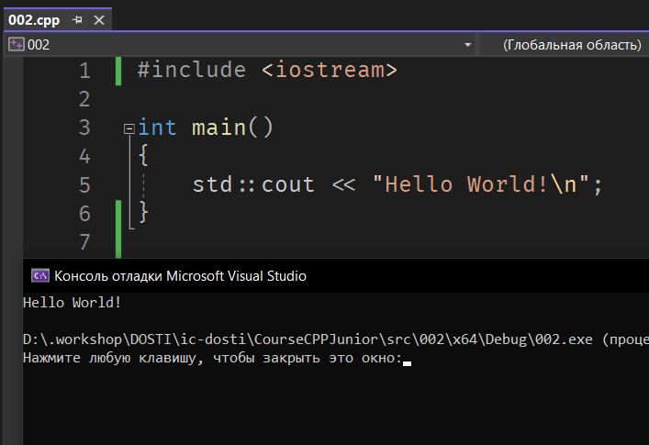
Hello world
3
#include <iostream> - определяет заголовочный файл для ввода и вывода информации через системный буфер операционной системы;
int main() {} – создает главную функцию, где должен содержаться весь наш код. Код вне этой функции будет проигнорирован компилятором;
std::cout – выводит информацию с помощью стандартной библиотеки;
<< "Hello World!\n"; - оператор сдвигового регистра выводит необходимую нам строку в консоль с модификатором \n, который начинает новую строку с абзаца.
ТОО НПО Группа Компаний DOSTI
2022

Slide 4
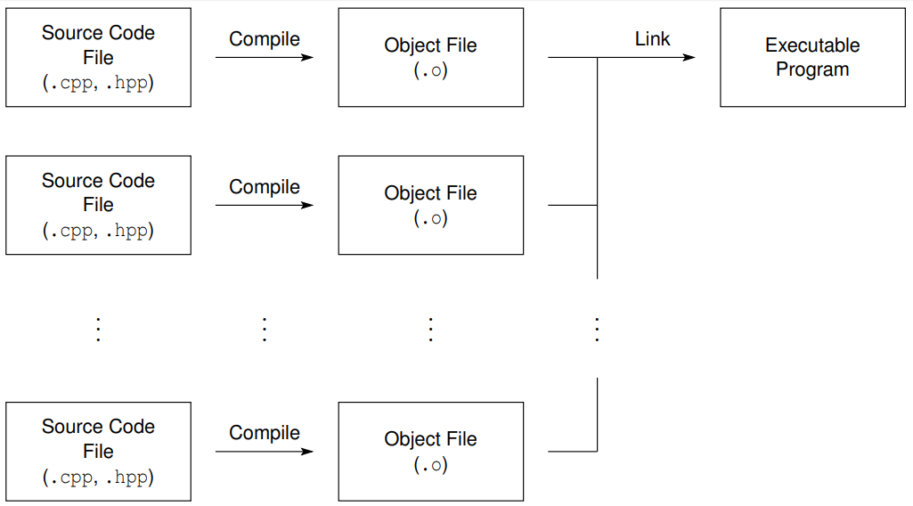
Как происходит сборка кода?
4
1
2
3
4
5
1
2
3
1
2
3
ТОО НПО Группа Компаний DOSTI
2022

Slide 5
Как происходит сборка кода?
4
Начинается с файлов исходного кода на C++ (.cpp, .hpp);
Компиляция – преобразование исходного кода в объектный код;
Объектный код хранится в объектном файле (.o);
Слияние или линкование – объединение содержимого одного или нескольких объектных файлов (и, возможно, некоторых библиотек) для создания исполняемой программы;
Исполняемая программа может быть запущена напрямую в терминале
ТОО НПО Группа Компаний DOSTI
2022

Slide 6
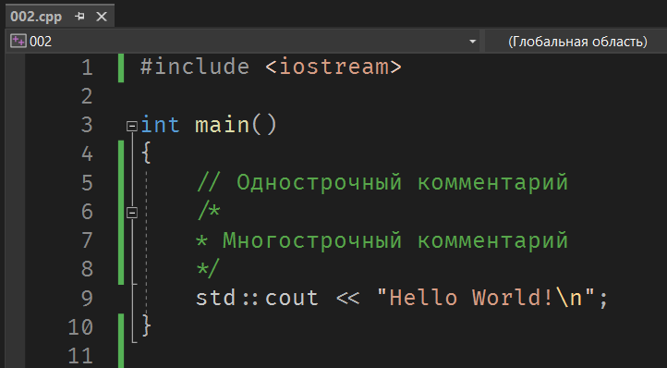
Комметарии
6
ТОО НПО Группа Компаний DOSTI
2022

Slide 7
Ключевые слова
7
alignas
alignof
and
and_eq
asm
auto
bitand
bitor
bool
break
case
catch
char
char8_t
char16_t
char32_t
class
co_await
co_return
co_yield
compl
concept
const
consteval
constexpr
constinit
const_cast
continue
decltype
default
delete
do
double
dynamic_cast
else
enum
explicit
export
extern
false
float
for
friend
goto
if
inline
int
long
mutable
namespace
new
noexcept
not
not_eq
nullptr
operator
or
or_eq
private
protected
public
register
reinterpret_cast
requires
return
short
signed
sizeof
static
static_assert
static_cast
struct
switch
template
this
thread_local
throw
true
try
typedef
typeid
typename
union
unsigned
using
virtual
void
volatile
wchar_t
while
xor
xor_eq
final∗
import∗
module∗
override∗
ТОО НПО Группа Компаний DOSTI
2022

Slide 8
Препроцессор
5
ТОО НПО Группа Компаний DOSTI
2022

Slide 9
Как происходит сборка кода?
4
Начинается с файлов исходного кода на C++ (.cpp, .hpp);
Компиляция – преобразование исходного кода в объектный код;
Объектный код хранится в объектном файле (.o);
Слияние или линкование – объединение содержимого одного или нескольких объектных файлов (и, возможно, некоторых библиотек) для создания исполняемой программы;
Исполняемая программа может быть запущена напрямую в терминале
ТОО НПО Группа Компаний DOSTI
2022

Slide 10
Домашнее задание
59
Создать свой профиль на Github и репозиторий по выше приведенным слайдам;
Домашние задания публиковать именно там, в группе обязательно напишите свои username, чтобы преподаватель мог вас найти;
Дополнительно разобраться с Pull Request и потренироваться;
ВЫУЧИТЬ ЭТУ ИНФОРМАЦИЮ - https://danielkummer.github.io/git-flow-cheatsheet/index.ru_RU.html;
ТОО НПО Группа Компаний DOSTI
2022

Slide 11
Список литературы
60
В директории ~/docs лежат справочные и дополнительные материалы по курсу, а именно:
Лекции Computer Science Center;
C++ в задачах и примерах, 2019 год;
C++ для начинающих, 2019 год;
Modern CMake, 2022 год;
Система построения проектов CMake, 2015 год;
Структуры данных и алгоритмы – реализация на C++, 2009 год;
Фундаментальные алгоритмы на C++, 2001 год;
ТОО НПО Группа Компаний DOSTI
2022

